Slide 1



TOÁN
2

Slide 2





CHỦ ĐỀ 8
PHÉP NHÂN, PHÉP CHIA
BÀI 37:
Phép nhân
Tiết 1

Slide 3


Sách giáo khoa trang 4, 5 (Tập 2)
Ghi vở TOÁN
Thứ Hai ngày 15 tháng 1 năm 2024
TǨn
Bài 37: Phép nhân (tiết 1)

Slide 4




YÊU CẦU CẦN ĐẠT
Nhận biết được khái niệm ban đầu về phép nhân
( hình thành phép nhân từ tổng các số hạng bằng nhau).
Nắm được cách đọc, viết phép nhân, cách tính phép nhân đơn giản dựa vào tổng các số hạng bằng nhau.
Vận dụng vào giải một số bài toán có liên quan đến phép nhân.

Slide 5


Slide 6


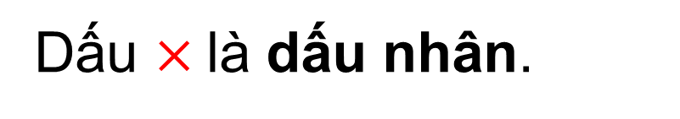

a)
Mỗi đĩa có 2 quả cam. 3 đĩa như vậy có tất cả mấy quả cam?
= 6
2
+ 2
+ 2
Mỗi đĩa có 2 quả cam. 3 đĩa như vậy có tất cả 6 quả cam.
Ta chuyển 2 + 2 + 2 = 6 thành phép nhân:
2
$$×$$
3
=
6
Đọc là: Hai nhân ba bằng sáu.
Dấu $×$là dấu nhân.
Notes:
GV nhớ chỉ trên đĩa cam để phân tích

Slide 7
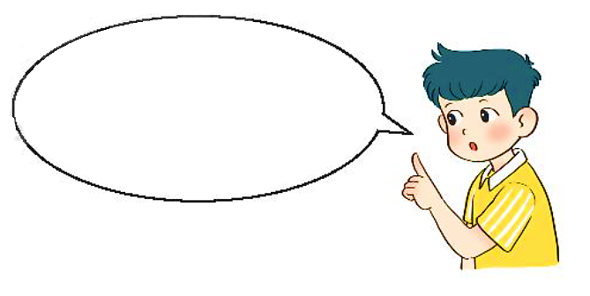


b)
Mỗi đĩa có 3 quả cam. 2 đĩa như vậy có tất cả mấy quả cam?
3
+ 3
= 6
Mỗi đĩa có 3 quả cam. 2 đĩa như vậy có tất cả 6 quả cam.
Ta chuyển 3 + 3 = 6 thành phép nhân:
3
$$×$$
2
=
6
Đọc là: Ba nhân hai bằng sáu.
Notes:
GV nhớ chỉ trên đĩa cam để phân tích

Slide 8
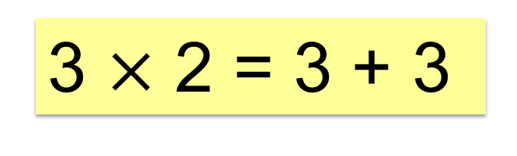
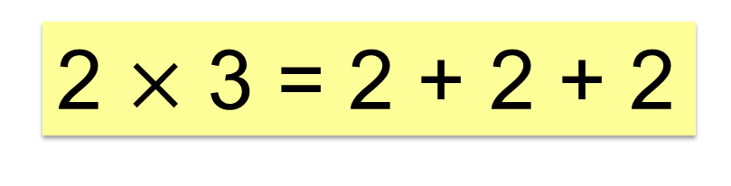
c)
Nhận xét
2 + 2 + 2 = 6
2 x 3 = 6
2 $×$ 3 = 2 + 2 + 2
3 + 3 = 6
3 x 2 = 6
3 $×$ 2 = 3 + 3

Slide 9
Ví dụ:
8 x 2 = ?
8 x 2 =
8 + 8
= 16
8 x 2 = 16

Slide 10


Slide 11

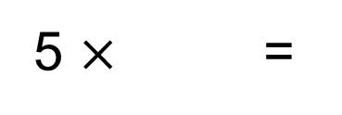
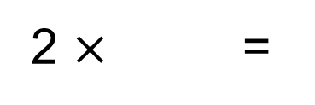
1
Số?
a)
2 + 2 + 2 + 2 + 2 =
?
10
10
5 + 5 =
?
?
?
5
10
?
?
2 $×$ =
2
10
5 $×$ =

Slide 12
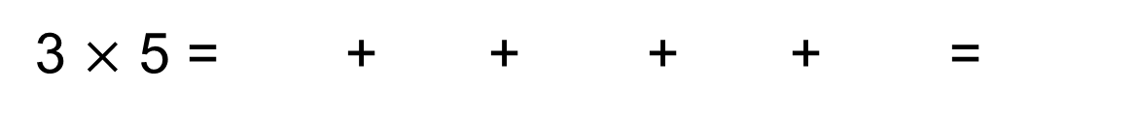
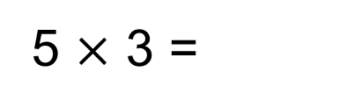
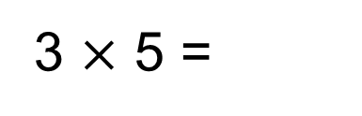
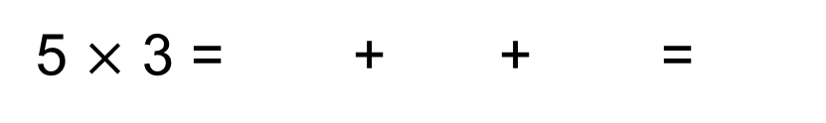
1
Số?
b)
?
?
?
?
3
3
3
?
?
3
3
15
?
3 $×$ 5 = + + + + =
15
3 $×$ 5 =
?
?
?
?
?
15
5
5
5
15
5 $×$ 3 =
5 $×$ 3 = + + =

Slide 13
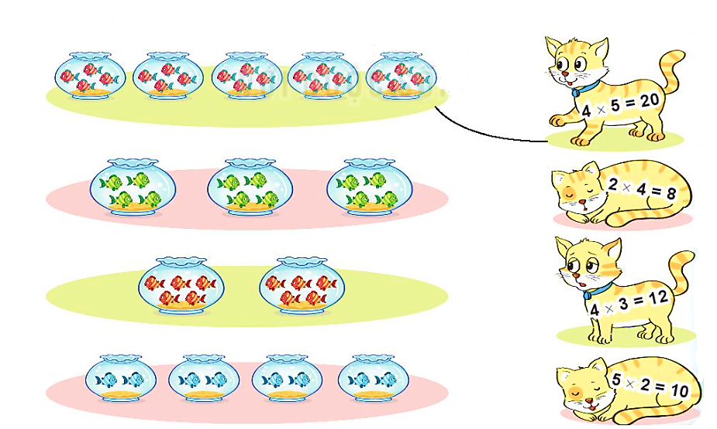
2
Tìm phép nhân thích hợp.
4 + 4 + 4 + 4 + 4 = 20
4 + 4 + 4 = 12
5 + 5 = 10
2 + 2 + 2 + 2 = 8

Slide 14

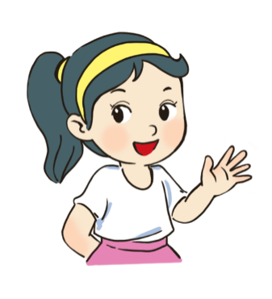
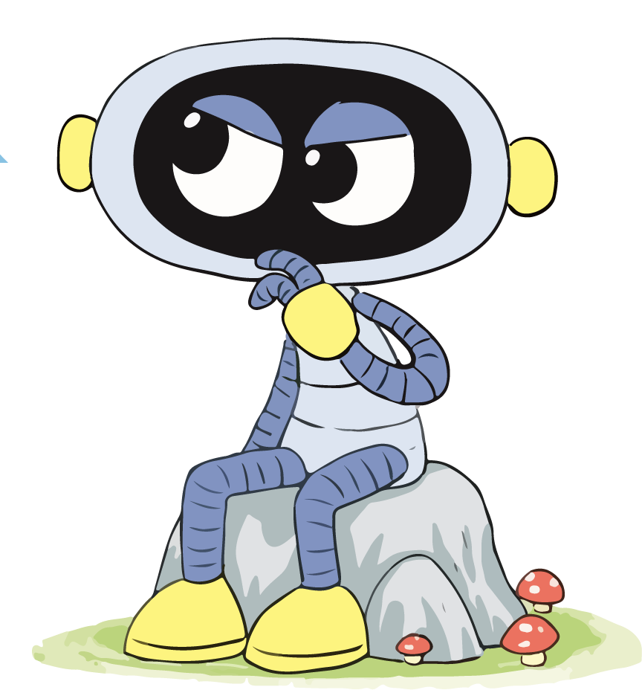
CỦNG CỐ
A. 3 x 2 = 6
B. 3 x 3 = 9
Notes:
GV: Ai là người nói đúng

Slide 15
DẶN DÒ
Hoàn thành bài
Xem lại bài đã học
Chuẩn bị bài mới

